Slide 1






Tập làm văn
LUYỆN TẬP GIỚI THIỆU ĐỊA PHƯƠNG
SGK/ 160

Slide 2
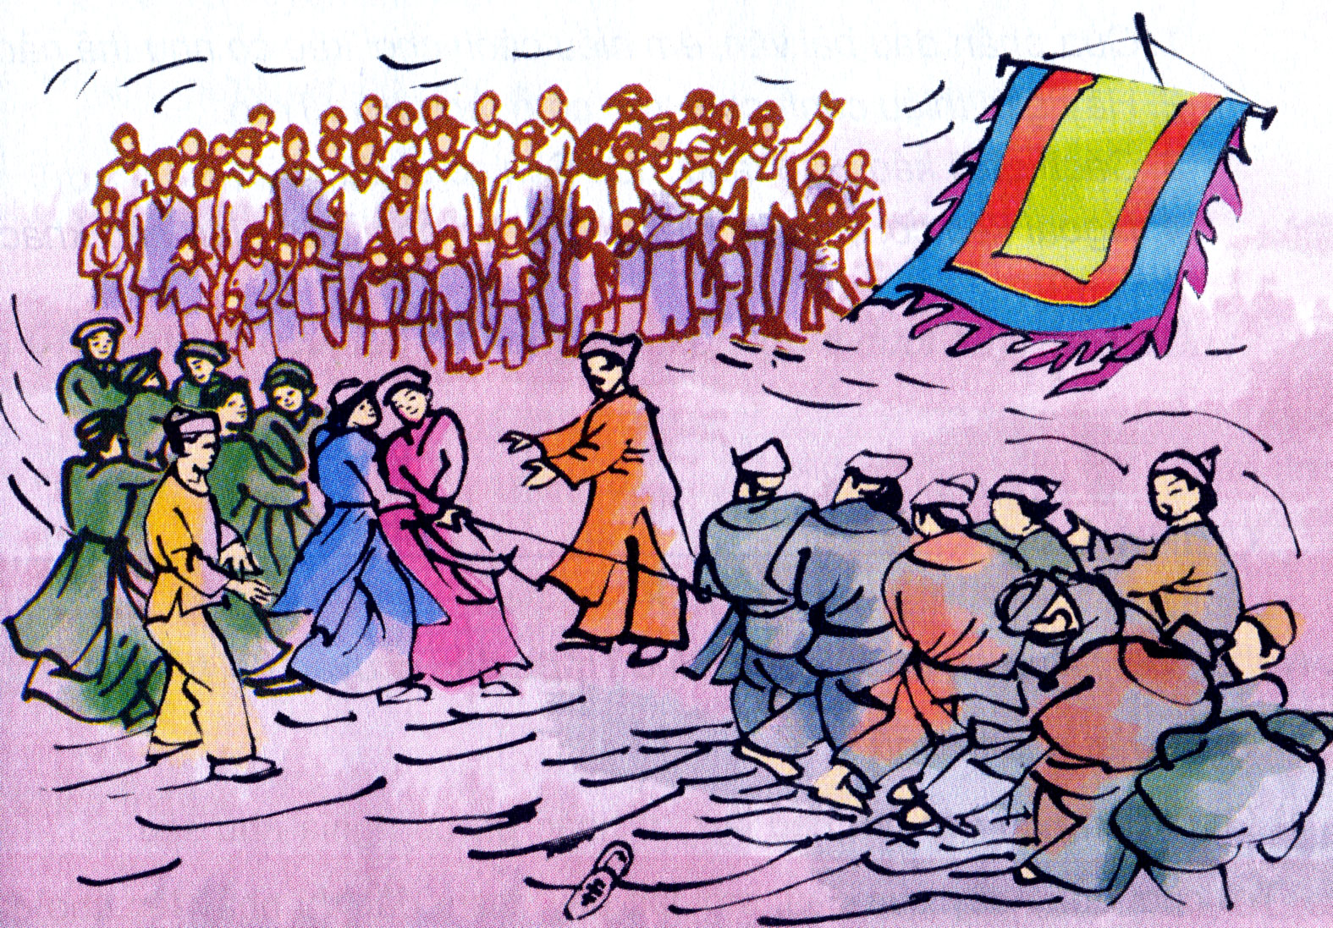
Bài 1. Đọc lại bài Kéo co và cho biết bài ấy giới thiệu trò chơi của những địa phương nào. Thuật lại các trò chơi đã được giới thiệu.

Slide 3
Kéo co
Kéo co là một trò chơi thể hiện tinh thần thượng võ của dân ta. Tục kéo co mỗi vùng một khác, nhưng bao giờ cũng là cuộc đấu tài, đấu sức giữa hai bên.
Kéo co phải đủ ba keo. Bên nào kéo được đối phương ngã về phía mình nhiều keo hơn là bên ấy thắng.
Hội làng Hữu Trấp thuộc huyện Quế Võ, tỉnh Bắc Ninh thường tổ chức thi kéo co giữa nam và nữ. Có năm bên nam thắng, có năm bên nữ thắng. Nhưng dù bên nào nào thắng thì cuộc thi cũng rất là vui. Vui ở sự ganh đua, vui ở những tiếng hò reo khuyến khích của người xem hội.
Làng Tích Sơn thuộc thị xã Vĩnh Yên, tỉnh Vĩnh Phúc lại có tục thi kéo co giữa trai tráng hai giáp trong làng. Số người của mỗi bên không hạn chế. Nhiều khi, có giáp thua keo đầu, tới keo thứ hai, đàn ông trong giáp kéo đến đông hơn, thế là chuyển bại thành thắng. Sau cuộc thi, dân làng nổi trống mừng bên thắng. Các cô gái làng cũng không ngớt lời ngợi khen những chàng trai thắng cuộc.
Theo Toan Ánh

Slide 4
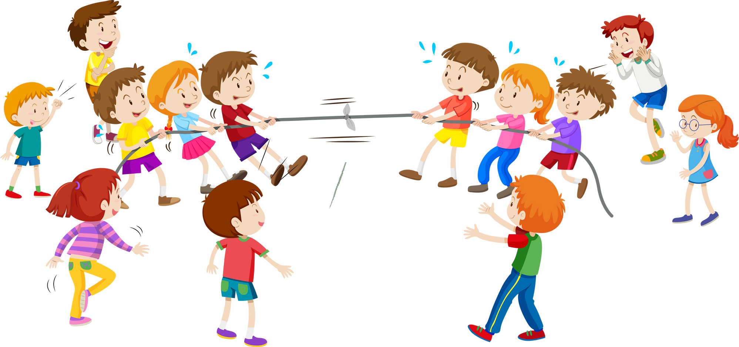
Bài Kéo co giới thiệu trò chơi của những địa phương nào?

Slide 5
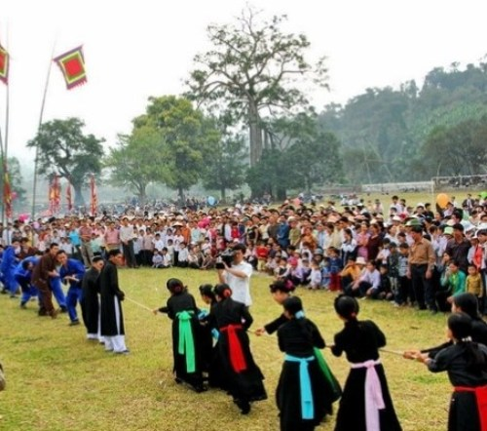
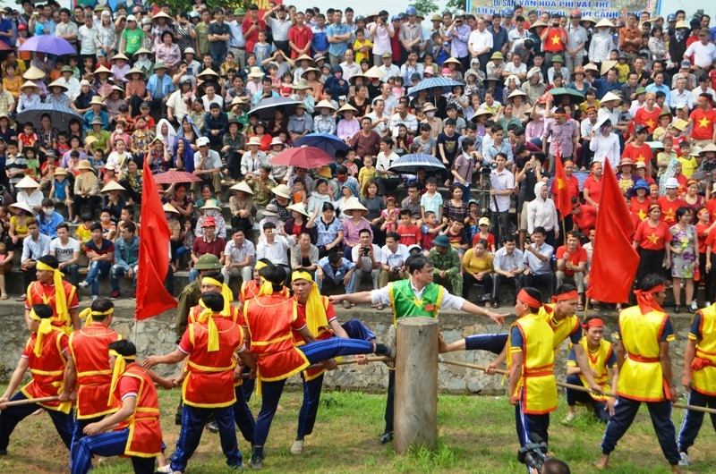
Bài Kéo co giới thiệu trò chơi của:
Làng Hữu Trấp, huyện Quế Võ, tỉnh Bắc Ninh
Làng Tích Sơn, thị xã Vĩnh Yên, tỉnh Vĩnh Phúc

Slide 6


Thuật lại các trò chơi đã được giới thiệu.
Lưu ý:
Cần giới thiệu tự nhiên, sôi động, hấp dẫn, cố gắng diễn đạt bằng lời của mình
Cần giới thiệu hai tập quán khác nhau của hai vùng

Slide 7


Trò chơi Kéo co có tập quán khác nhau ở hai vùng.
Làng Hữu Trấp, huyện Quế Võ, tỉnh Bắc Ninh
Làng Tích Sơn, thị xã Vĩnh Yên, tỉnh Vĩnh Phúc
Địa phương
Giữa trai tráng hai giáp trong làng
Đối tượng
Giữa nam và nữ
Có giáp thua keo đầu, tới keo thứ hai, đàn ông trong giáp kéo đến đông hơn, chuyển bại thành thắng.
Có năm bên nam thắng, có năm bên nữ thắng
Kết quả

Slide 8
* Ví dụ:
Kéo co là một trò chơi phổ biến ở nước ta. Có thể nói ai cũng biết trò chơi này cả. Trò chơi này rất đông người tham gia và người cổ vũ nên rất sôi nổi, náo nhiệt và rộn rã tiếng cười.
Tục kéo co mỗi vùng một khác. Ở hội làng Hữu Trấp thuộc huyện Quế Võ, tỉnh Bắc Ninh thường tổ chức thi kéo co giữa nam và nữ. Xưa nay, nam được vốn xem là phái mạnh vậy mà cũng có năm đội nữ thắng, có năm đội nam thắng. Nhưng dù bên nào thắng thì cuộc thi cũng rất là vui.
Lạ hơn nữa là tục lệ kéo co ở làng Tích Sơn thuộc thị xã Vĩnh Yên, tỉnh Vĩnh Phúc, đó là cuộc thi giữa trai tráng hai giáp trong làng, số người mỗi bên không hạn chế. Nhiều khi, có giáp thua keo đầu, tới keo thứ hai, đàn ông trong giáp kéo đến đông hơn, thế là chuyển bại thành thắng.

Slide 9
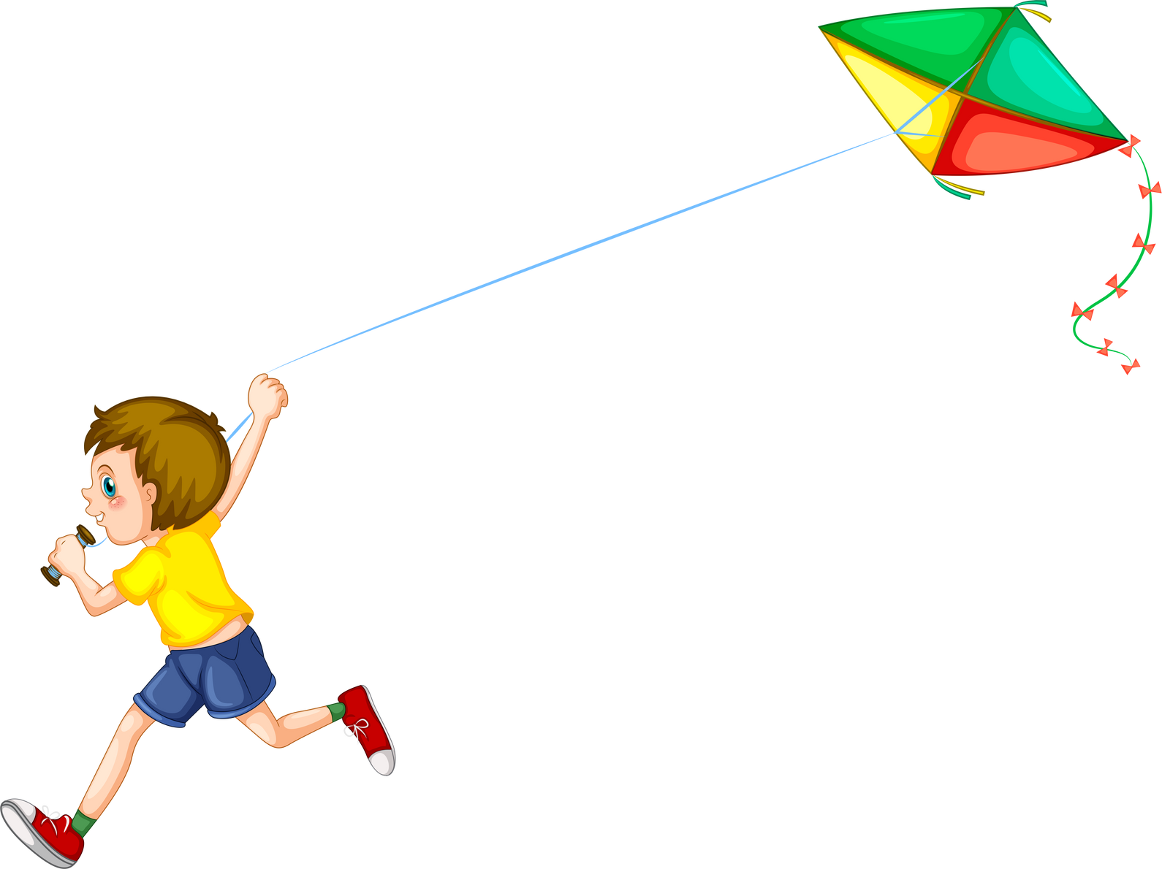
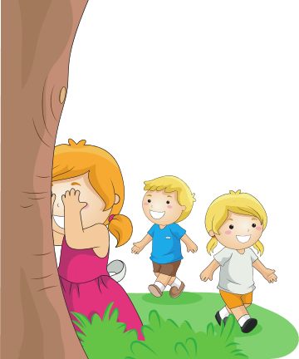
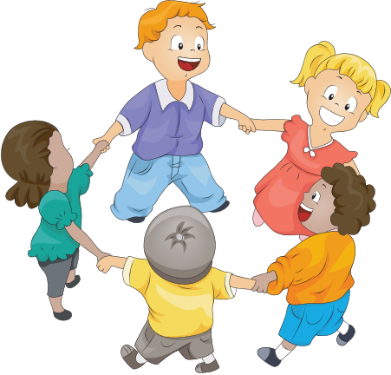
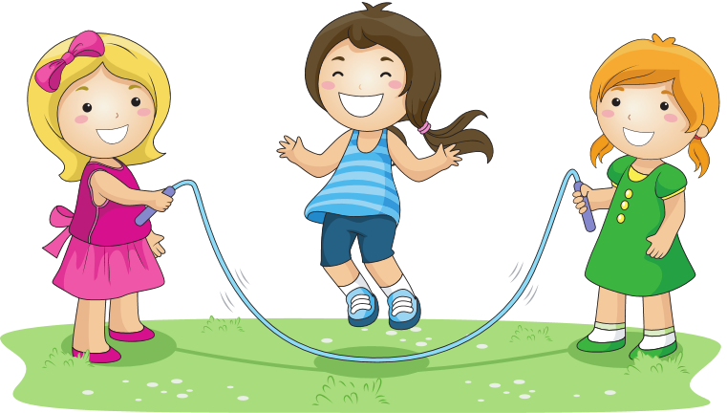
Bài 2: Hãy giới thiệu một trò chơi hoặc một lễ hội ở quê em (một trò chơi hoặc một lễ hội mà em biết).

Slide 10
Trò chơi
Lễ hội
* Gợi ý cách giới thiệu:
- Giới thiệu tên quê em, tên trò chơi.
- Giới thiệu cách thức chơi.
- Nét nổi bật của trò chơi ở quê em.
- Sự tham gia của mọi người.
- Trò chơi đã để lại ấn tượng gì?
- Mời các bạn có dịp về thăm quê hương mình.
- Giới thiệu tên quê em, tên lễ hội.
- Thời gian tổ chức.
Phần lễ: Mọi người cầu điều gì? Ở đâu?
Phần hội: Giới thiệu tên các trò chơi có trong phần hội. Đôi nét về trò chơi em thích.
- Sự tham gia của mọi người.
- Lễ hội đã để lại ấn tượng gì?
- Mời các bạn có dịp về thăm quê hương mình.

Slide 11

TRÒ CHƠI

Slide 12
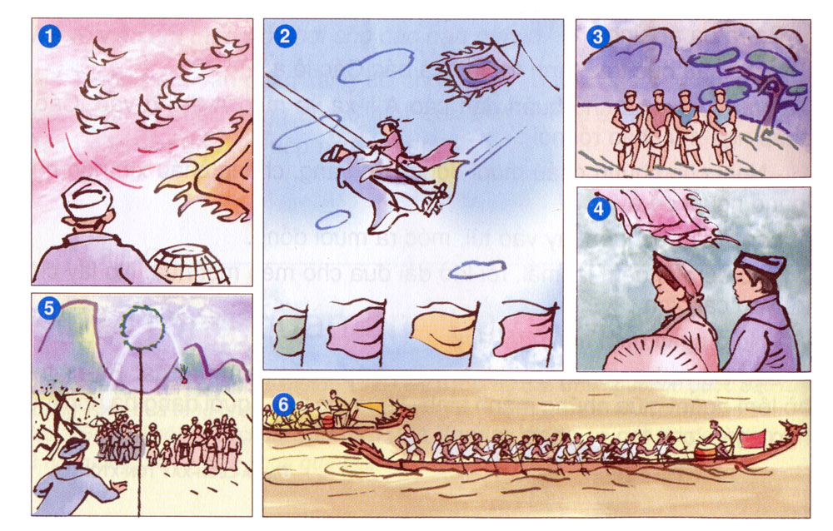
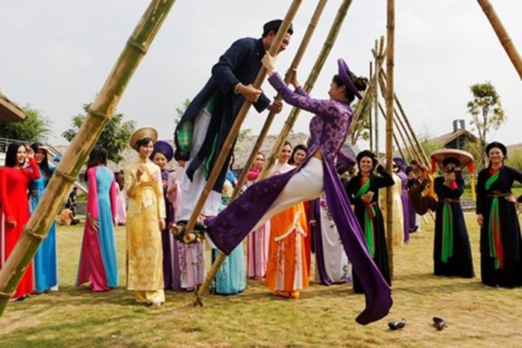
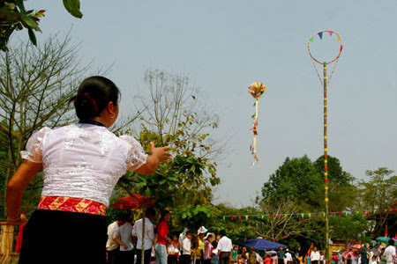
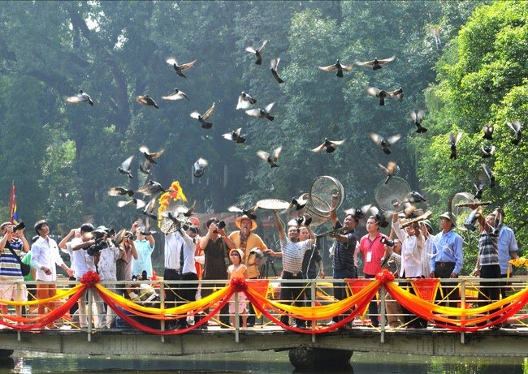
Trò chơi thi thả chim bồ câu
Trò chơi đánh đu
Trò chơi ném còn

Slide 13
LỄ HỘI

Slide 14
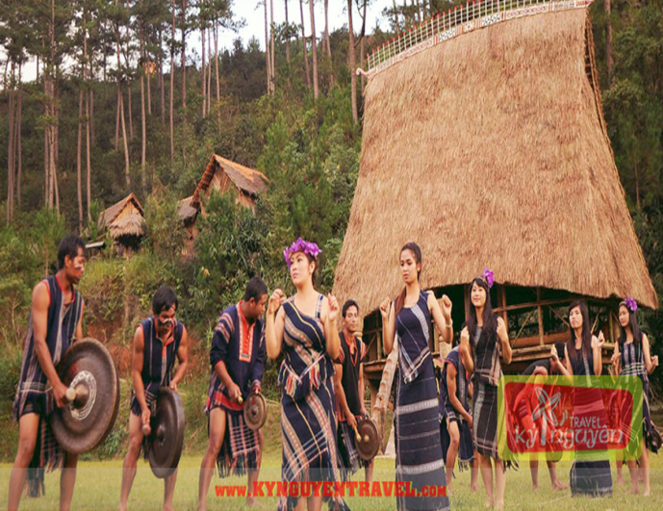
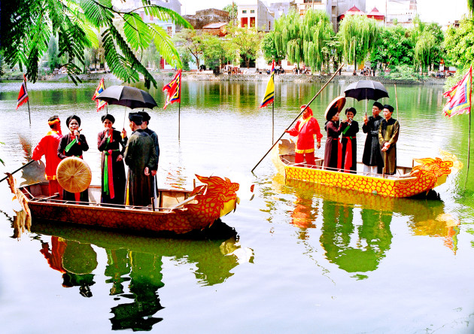
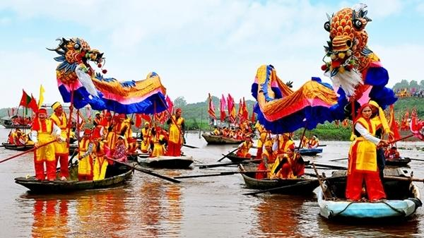
Lễ hội cồng chiêng
Lễ hội hát quan họ
Lễ hội bơi trải

Slide 15
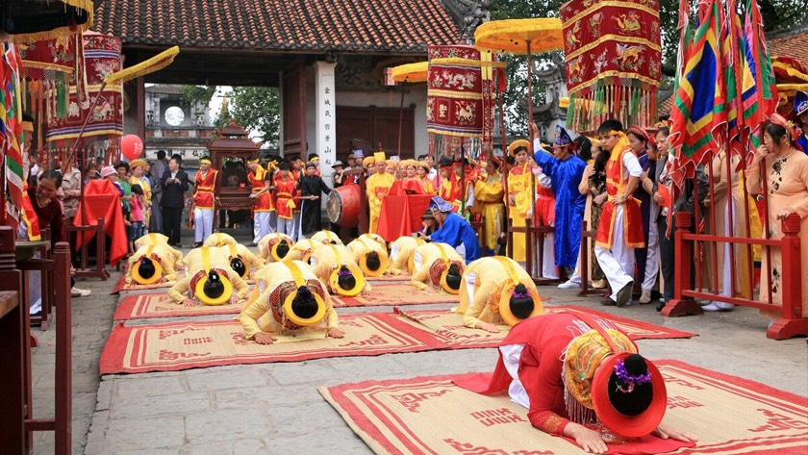
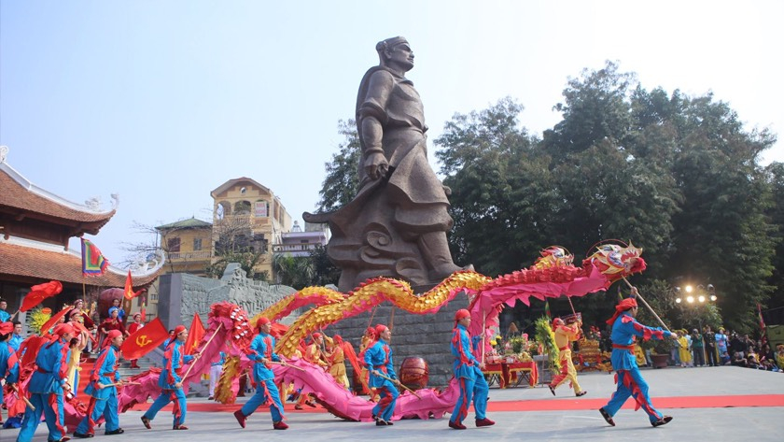
Giới thiệu 1 số lễ hội tại Hà Nội
Lễ hội đền Cổ Loa- Đông Anh: 6-16 tháng Giêng âm lịch
Tưởng nhớ An Dương Vương
Lễ hội gò Đống Đa- Quận Đống Đa : mùng 5 Tết Nguyên Đán
Kỉ niệm chiến thắng Ngọc Hồi – Đống Đa, chiến thắng lẫy
Lừng được vua Quang Trung- Nguyễn Huệ chỉ huy.

Slide 16
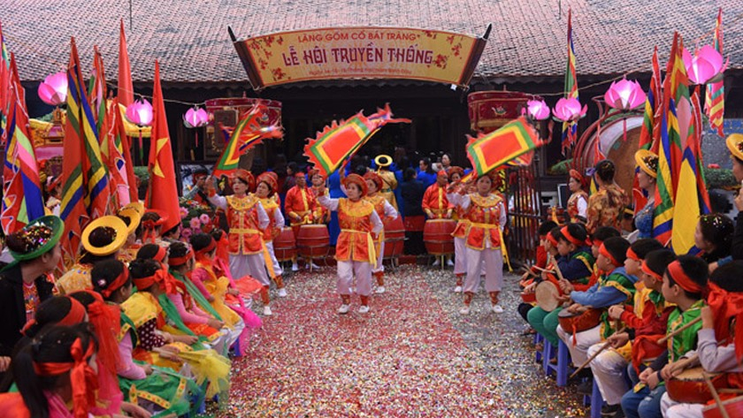
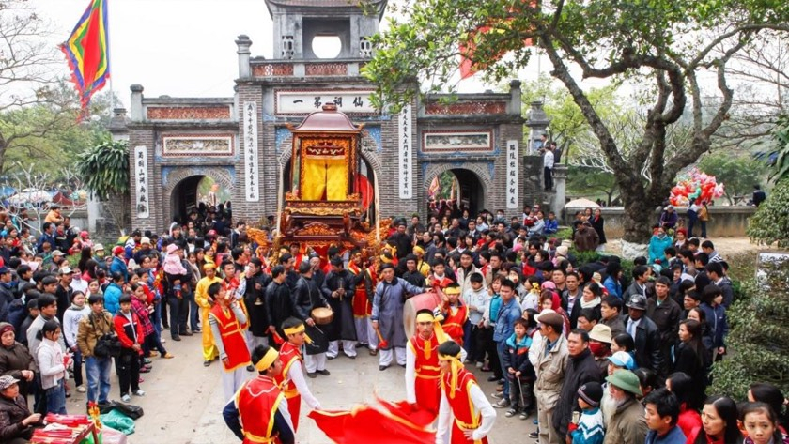
Giới thiệu 1 số lễ hội tại Hà Nội
Lễ hội làng Bát Tràng- Gia Lâm: 14-16 tháng hai âm lịch
Tôn vinh nghề gốm truyền thống
Lễ hội đền Gióng- Sóc Sơn: 6-8 tháng Giêng âm lịch
Tưởng nhớ anh hung Gióng có công đánh đuổi giặc Ân

Slide 17
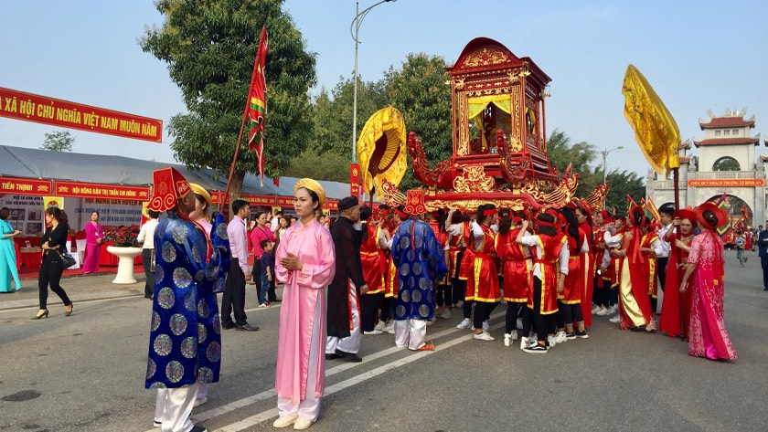
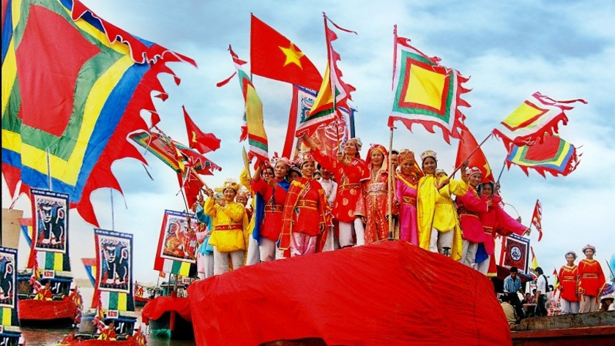
Giới thiệu 1 số lễ hội tại Hà Nội
Lễ hội Hai Bà Trưng- Mê Linh: 6 tháng Giêng âm lịch
Tưởng nhớ Hai Bà Trưng
Lễ hội Võng La- Đông Anh: 13-15 tháng Giêng âm lịch
Suy tôn Ngũ vị tôn thần: Quốc Công Đại Vương, phu nhân
và 3 người con

Slide 18
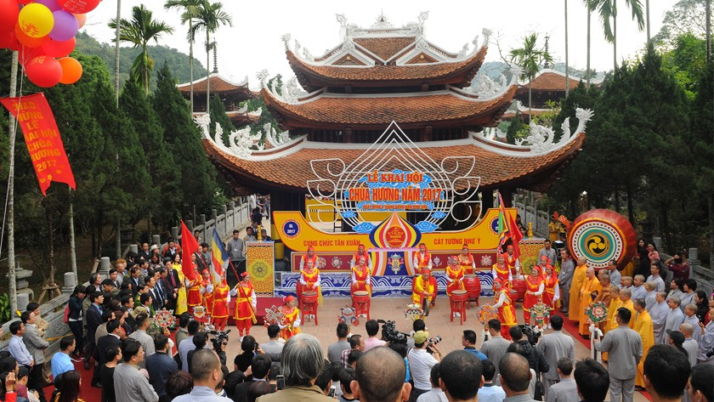
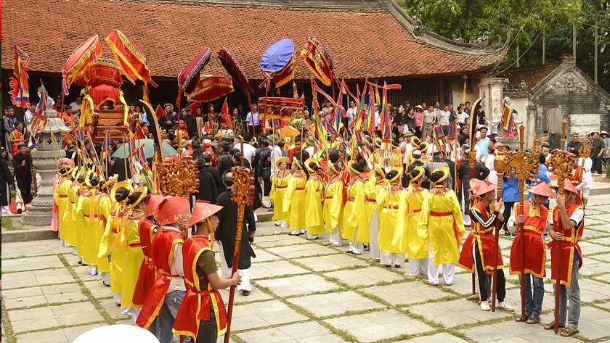
Giới thiệu 1 số lễ hội tại Hà Nội
Lễ hội chùa Hương- Mỹ Đức: bắt đầu từ 6 tháng Giêng → hạ tuần tháng 3 âm lịch
Lễ hội chùa Thầy- Quốc Oai: 5-7 tháng 3 âm lịch
Thờ sư Từ Đạo Hạnh- ông tổ nghệ thuật múa rối nước

Slide 19
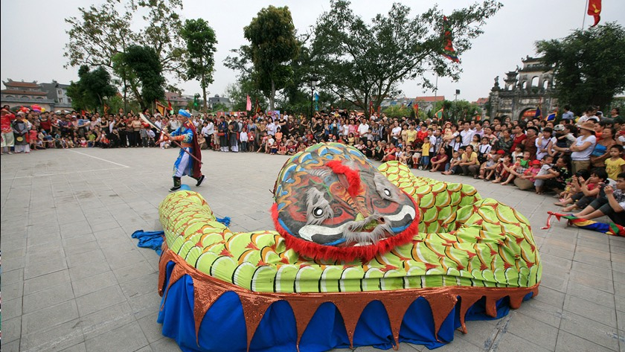
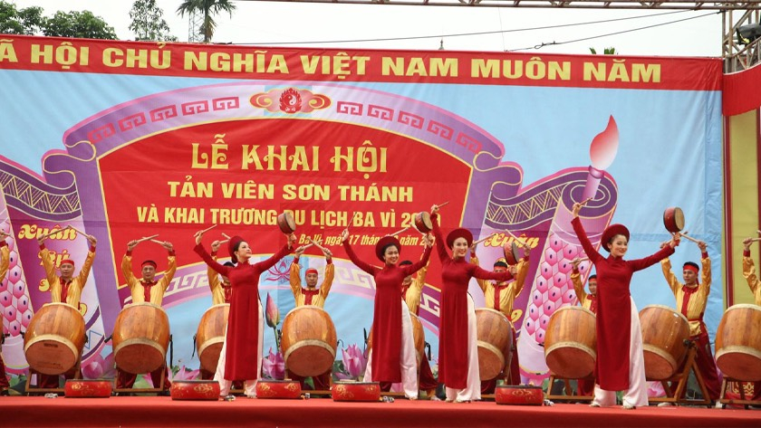
Giới thiệu 1 số lễ hội tại Hà Nội
Lễ hội làng Lệ Mật- Gia Lâm: 23/3 âm lịch
Tưởng nhớ thành hoàng làng Lệ Mật
Lễ hội Tản Viên Sơn Thánh- Ba Vì: 13-15 tháng Giêng
âm lịch

Slide 20
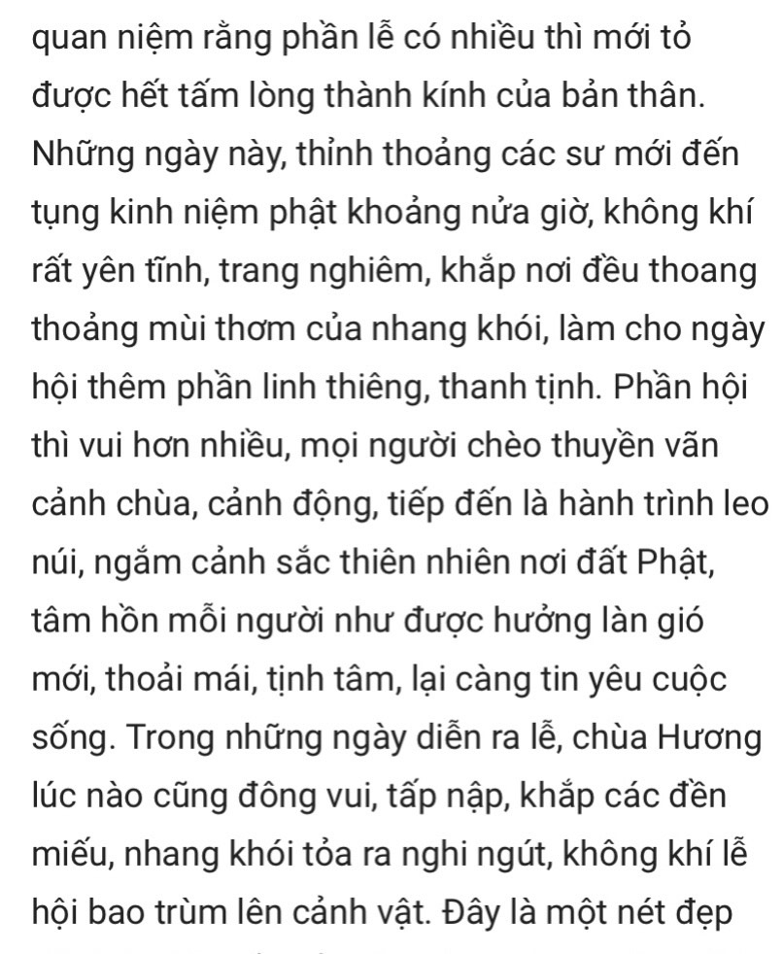
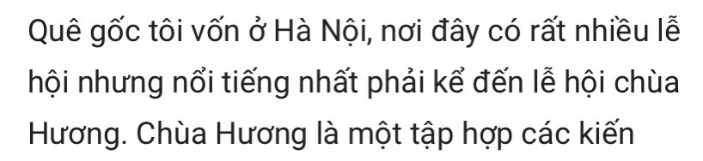
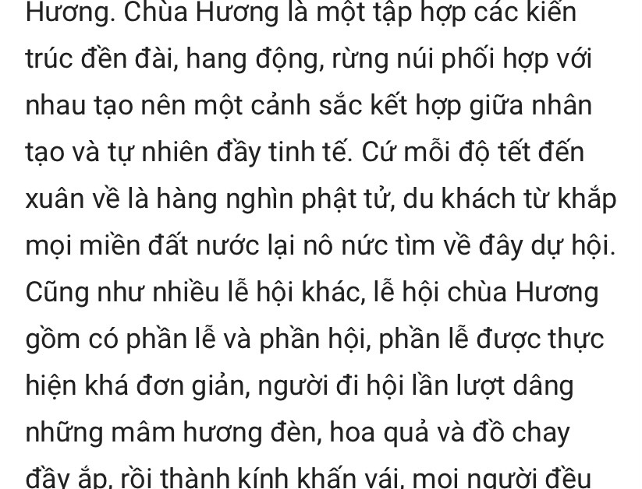
Đây là một nét đẹp văn hóa đặc sắc của dân tộc- tín ngưỡng Phật giáo , hướng con người đến chữ thiện, chữ nhẫn, mang đậm tính nhân văn, cần được giữ gìn và phát huy hơn nữa.

Slide 21
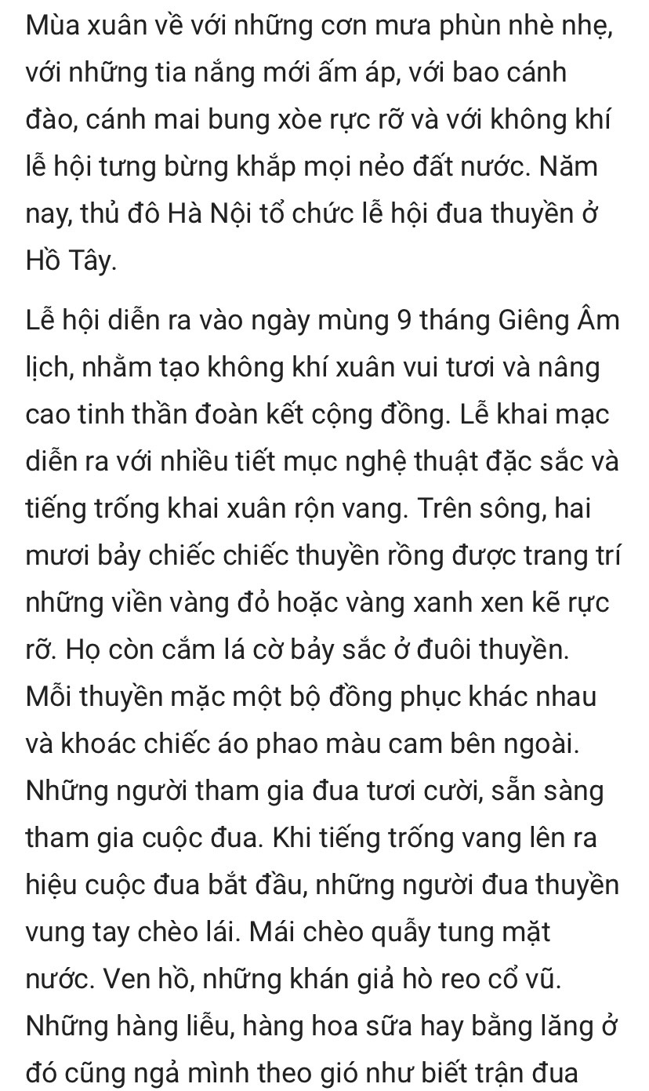
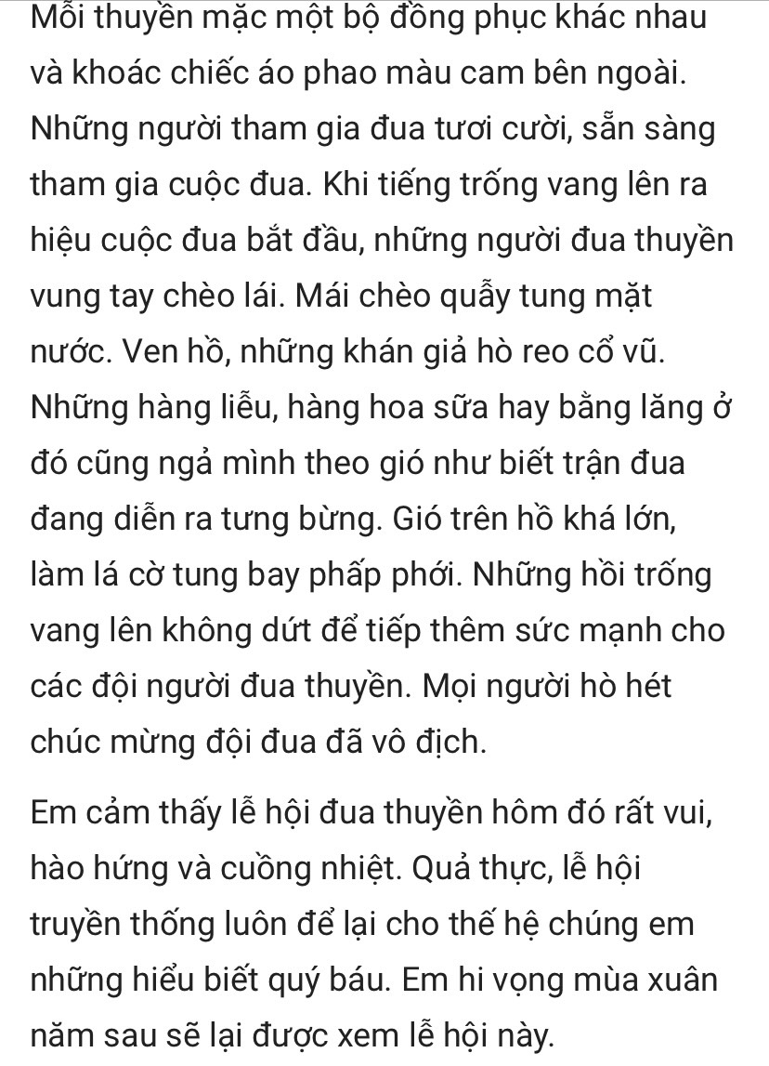

Slide 22
VẬN DỤNG – KẾT NỐI
Tập kể lại một trò chơi hoặc lễ hội mà em biết.
Chuẩn bị bài “Luyện tập miêu tả đồ vật.”

Slide 23
Chúc các em vui khỏe, học tốt.

